Slide 1
Integracija sistema za strimovanje podataka i baze podataka(kafka i clickhouse)
Seminarski rad – Sistemi za upravljanje bazama podataka
Student
Anja Tonsa Milovanović, br. ind. 1815
MENtor
Prof. dr Aleksandar Stanimirović

Slide 2
Apache kafka
Apache Kafka je distribuirana open-source platforma za strimovanje podataka. Korisiti se za pouzdano prikupljanje, privremeno skladištenje i prosleđivanje tokova događaja.
Može se definisati kao distribuirani sistem za razmenu poruka (message broker) ili platforma za upravljanje tokovima događaja (event streaming platform).
Kafka se najčešće koristi kao centralni sloj u arhitekturama za obradu podataka u realnom vremenu.

Slide 3
Apache kafka
Osnovni koncepti:
Topic – predstavlja imenovani kanal u koji producer upisuje poruke, a odakle ih consumer čita.
Particija– predstavlja osnovnu jedinicu paralelizma, omogućava horizontalno skaliranje.
Offset – predstavlja jedinstveni redni broj poruke unutar particije.
Producer (proizvođač) i consumer (potrošač) rade nezavisno, tako da se time postiže fleksibilnost i skalabilnost sistema.
Kafka klaster sastoji se od jednog ili više broker-a, odnosno servera zaduženih za skladištenje i distribuciju poruka.
Potrošači mogu biti organizovani u consumer grupe, pri čemu svaki član grupe obrađuje deo particija jednog topic-a.
Sistem podržava različite modele isporuke poruka:
At most once – poruka se može izgubiti, ali se neće obraditi više puta.
At least once – poruka će sigurno biti isporučena, ali može doći do dupliranja.
Exactly once – poruka se obrađuje tačno jednom, uz dodatne mehanizme koordinacije i kontrole transakcija.

Slide 4
Clickhouse
ClickHouse je distribuirana baza podataka otvorenog koda orijentisana na kolone, razvijena za potrebe brze analitičke obrade velikih količina podataka u realnom vremenu.
Osnovni princip rada zasniva se na skladištenju podataka po kolonama, ne po redovima kao u tradicionalnim bazama.
Osnovna familija tabela u ClickHouse-u zasniva se na MergeTree engine-u, koji omogućava efikasno skladištenje i indeksiranje podataka, ali pored poseduje i druge tipove tabela i engine-a koji su specijalizovani za različite scenarije obrade podataka, kao što su Kafka engine za direktnu integraciju sa striming sistemima.
Zahvaljujući svojoj sposobnosti da brzo izvršava agregacione upite, ClickHouse je posebno pogodan sistem za rad sa podacima koji dolaze iz striming sistema, gde je potrebno omogućiti brz uvid u trenutno stanje sistema na osnovu velikog broja događaja. U takvim arhitekturama, ClickHouse često jeste završna tačka data pipeline sistema, gde se podaci nakon obrade skladište radi analize i generisanja izveštaja.

Slide 5
Integracija clickhouse I kafka
Kafka je najčešće ulazni sloj (ingestion layer), dok ClickHouse predstavlja analitički sloj (storage i query layer). Između njih se može nalaziti i dodatni sloj za obradu podataka (npr. stream processing engine), ali u osnovnoj arhitekturi Kafka i ClickHouse mogu direktno komunicirati.
Osnovna arhitektura integracije zasniva se na sledećem toku podataka:
Izvori podataka (aplikacije, senzori, servisi) generišu događaje
Događaji se šalju u Apache Kafka topic-e
Kafka skladišti i distribuira podatke
ClickHouse preuzima podatke iz Kafka sistema
Podaci se skladište u ClickHouse tabelama radi analize.

Slide 6
Integracija clickhouse I kafka
ClickHouse poseduje poseban tip tabele zasnovan na Kafka engine-u, koji omogućava direktno povezivanje sa Apache Kafka sistemom. U ovom modelu ClickHouse funkcioniše kao Kafka potrošač i kontinuirano čita poruke iz jednog ili više Kafka topic-a.
Prilikom kreiranja tabele definišu se parametri kao što su adresa Kafka broker-a, naziv topic-a, format poruka i identifikator consumer grupe. Za razliku od standardnih tabela, Kafka engine tabela ne skladišti podatke trajno u ClickHouse-u, već služi za preuzimanje poruka iz Kafka sistema.
Nakon što ClickHouse preuzme poruku preko Kafka engine tabele, materialized view izvršava definisanu transformaciju podataka i rezultate upisuje u odgovarajuću tabelu sa željenom strukturom, najčešće zasnovanu na MergeTree engine-u.

Slide 7
Integracija clickhouse I kafka
Prednosti integracije:
Mogućnost obrade podataka u realnom vremenu,
Visoka skalabilonst oba sistema,
Visok nivou otpornosti na greške.
Izazovi integracije:
Konzistentnost podataka,
Rukovanje duplikatima i exactly-once semantika,
Visoka latencija pri velikom opterećenju.

Slide 8
Praktična implementacija
Ceo sistem je kontejnerizovan pomoću Docker-a, a kompletnu infrastrukturu čini Kafka broker, ClickHouse instanca, pomoćna komponenta koja generiše podatke i Kafka UI.
Producer komponenta - aplikacija napisana u programskom jeziku Python koja simulira mrežu senzora raspoređenih u pet gradova i periodično šalje simulirana merenja temperature i vlažnosti.
Apache Kafka broker - centralna komponenta zadužena za prijem, privremeno skladištenje i distribuciju događaja.
ClickHouse server - analitička baza podataka koja preuzima poruke direktno iz Kafka topic-a i trajno ih čuva radi kasnije analize.
Kafka UI - pomoćna komponenta koja pruža grafički uvid u sadržaj topic-a.

Slide 9
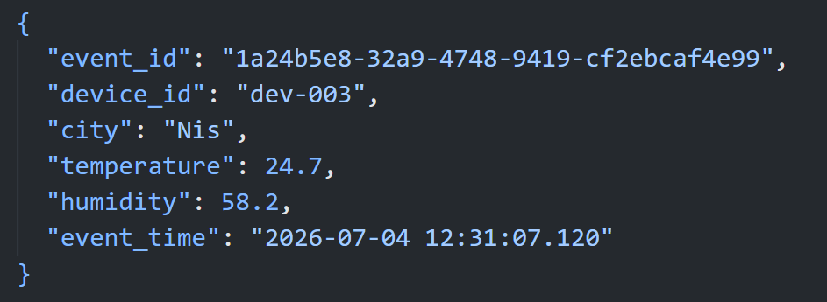
Praktična implementacija
Simulacija izvora podataka
Producer komponenta emituje JSON poruke oblika prikazanog na slici.
Konfiguracija Apache Kafka i ClickHouse
Kreiran je topic koji se naziva sensor_events prilikom prvog povezivanja sa producer komponentom.
ClickHouse se prema Kafka brokeru ponaša kao standardni potrošač, pridružen consumer grupi clickhouse_sensor_consumer.
Kreirane su tabele sensor_events_queue, sensor_events i materialized view sensor_events_mv.
Primer JSON poruke koju generiše producer komponenta

Slide 10
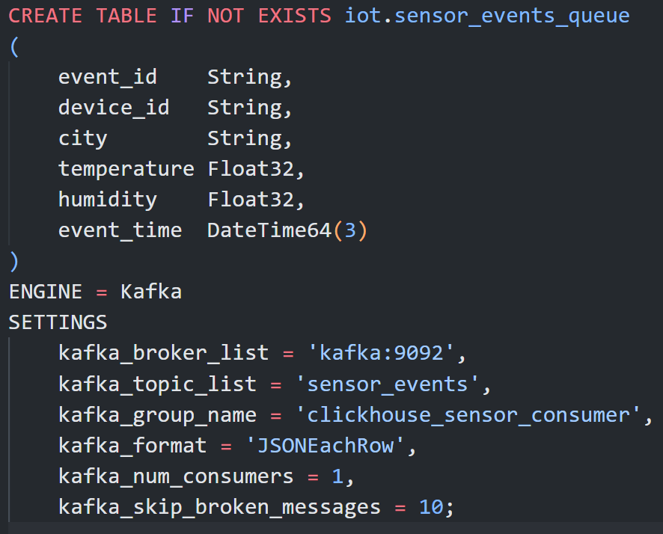
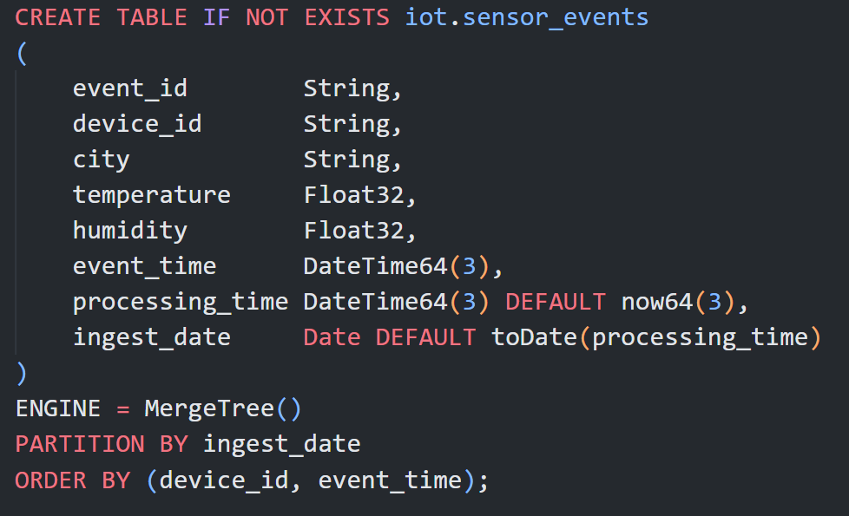
Praktična implementacija
Naredba za kreiranje sensor_events_queue tabele
Naredba za kreiranje tabele sensor_events

Slide 11
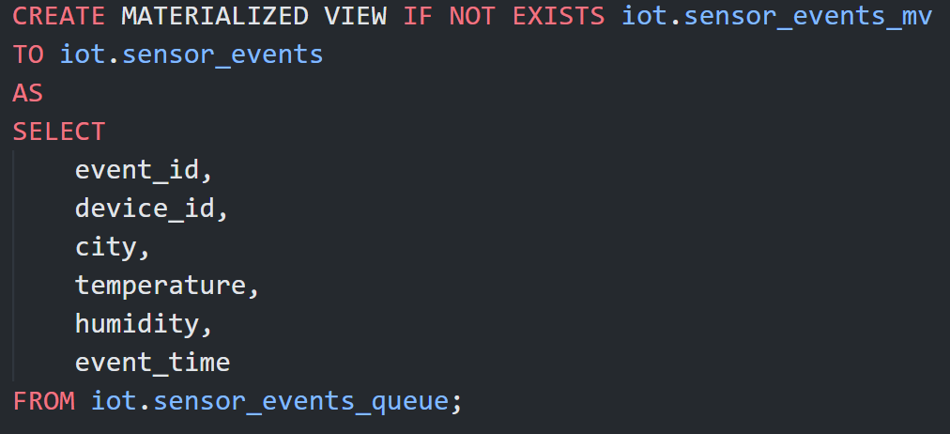
Praktična implementacija
Naredba za definisanje materialized view-a sensor_events_mv

Slide 12
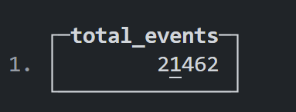
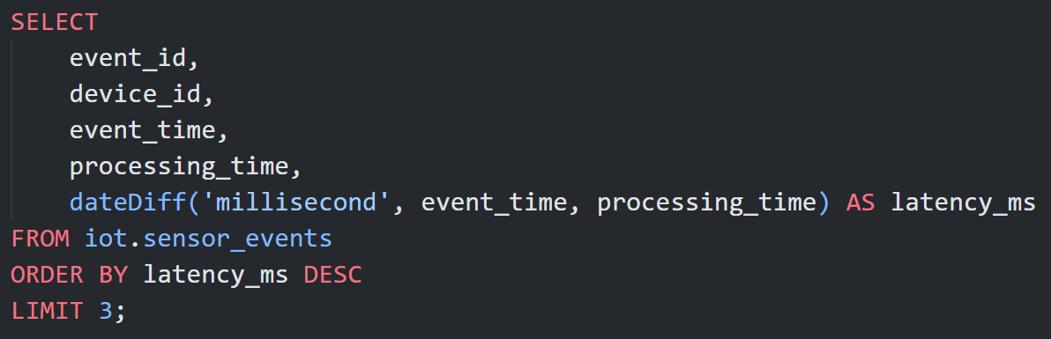
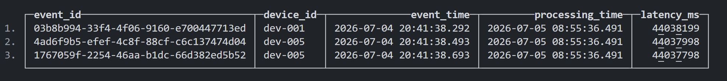
Praktična implementacija
Radi demonstracije funkcionisanja implementiranog sistema, nad prikupljenim podacima pokrenuto je nekoliko jednostavnih upita.
Provera broja redova u tabeli sensor_events.
Određivanje latencije:

Slide 13
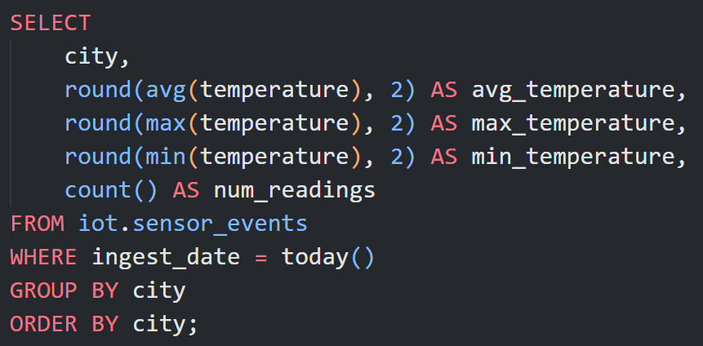
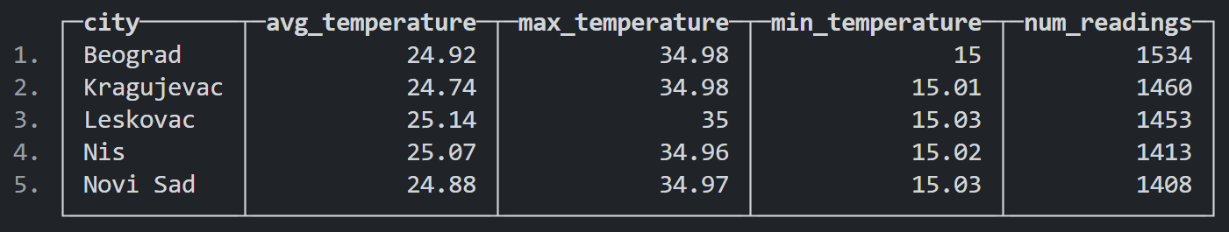
Praktična implementacija
Radi demonstracije funkcionisanja implementiranog sistema, nad prikupljenim podacima pokrenuto je nekoliko jednostavnih upita.
Računanje dnevne minimalne, maksimalne i srednje temperature:

